Slide 1
«МУЗЫКА НА ВСЕ ВРЕМЕНА»
« ИСКУССТВО 47 РЕГИОН»
Автор Визиренко Лидия Юрьевна
МАУ ДО «Колтушская ДШИ»
2026 -27 учебный год
ЗАНЯТИЕ ПЕРВОЕ

Slide 2
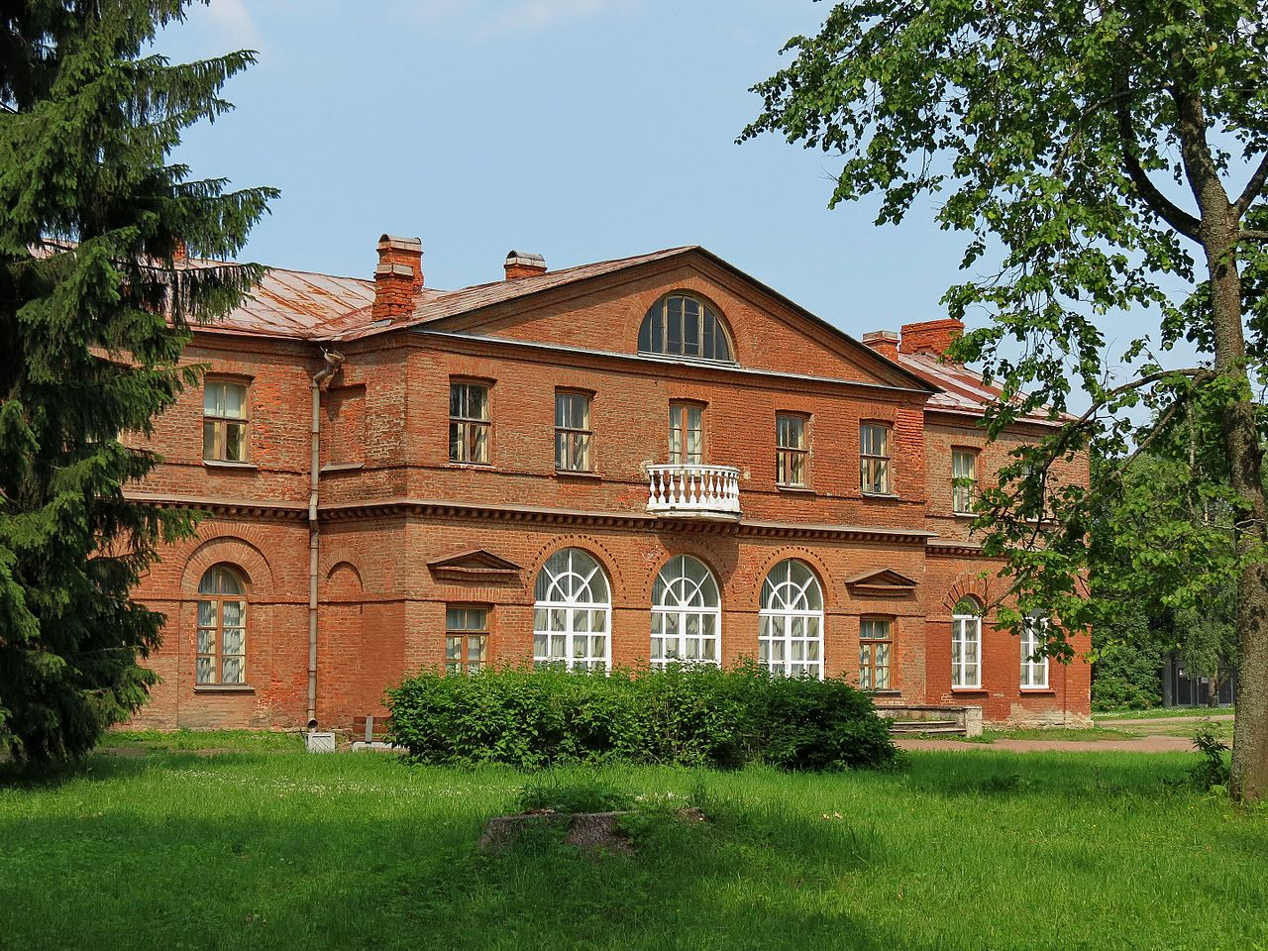
»
Здравствуйте, ученики и родители «Колтушской ДШИ»! Поздравляю Вас с новым учебным годом! Мы продолжаем занятия по дистанционному курсу «Музыка на все времена». Муза осени каждый раз увлекает нас в путешествие по памятным местам, в которых рождались великие произведения музыкального искусства. Приглашаю Вас в музей - усадьбу Приютино, которая находится совсем близко от нашей школы. Мы уже бывали здесь и знаем, что усадьба эта, принадлежала Алексею Николаевичу Оленину - первому директору Публичной
библиотеки, президенту Академии художеств. Помним, что в гостеприимном доме Олениных частым гостем был Александр Пушкин. Помним, что поэт был влюблен в дочь Алексея Николаевича – Анну Алексеевну. Эта юношеская влюбленность Пушкина подарила миру стихотворение «Я вас любил». Мелодичность строк стихотворения «Я вас любил» отражена в музыке 70 романсов, написанных русскими композиторами в разные времена. Самые популярные созданы- М. Глинкой, А. Даргомыжским, Б. Шереметьевым, А. Варламовым, А. Алябьевым, Н. Метнером, В. Асафьевым и многими другими. Сегодня мы снова встретимся с музыкой. Нас ожидает история романса «Не пой, красавица, при мне» на эти стихи великого поэта Пушкина. Мы познакомимся с двумя романсами на этот текст.

Slide 3
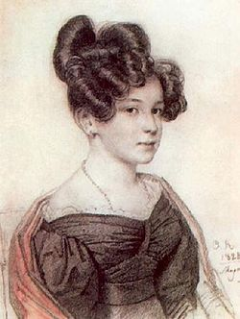
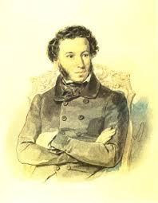
История романса «Не пой красавица при мне» опять же приводит нас к личности Анны Алексеевны Олениной. Она- фрейлина императрицы. Обладает выдающейся красотой, блестящим образованием, отличным музыкальным слухом и прекрасным голосом. Особенно она любила петь народные песни и часто пела их по просьбе гостей. Однажды она спела без слов мелодию грузинской песни, которую ей подыграл на фортепиано Александр Грибоедов. Восхищенный пением Анны Алексеевны, Пушкин
написал стихотворение «Не пой, красавица, при мне Ты песен Грузии печальных…». Композитор Михаил Глинка тоже слышал от Александра Грибоедова эту мелодию. Он собирался написать вариации на тему этой мелодии. Когда же Глинка услышал стихи, написанные Пушкиным, то из напева народной песни у композитора М. Глинки родился романс «Не пой , красавица, при мне» на стихи А. Пушкина, в котором восточная мелодия сохранила свою красоту, получила прекрасное музыкальное оформление. аккомпанемент. Позже Милий Балакирев, Антон Рубинштейн, Николай Римский – Корсаков, Александр Глазунов, Анатолий Лядов, Сергей Рахманинов и другие композиторы, полюбившие стихотворение Пушкина, использовали этот напев грузинской песни для своих романсов. Всего романсов на текст стихотворения «Не пой, красавица, при мне» - 50. Каждый из этих пятидесяти имеет свою историю.
* Портрет А. С. Пушкина работы В. А. Тропинина.
** Портрет А. А. Олениной- работы О. А. Кипренского.

Slide 4
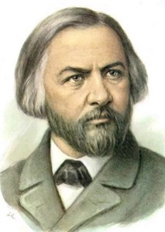
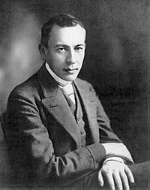
Любовь композитора Сергея Рахманинова и его двоюродной сестры Натальи Сатиной родилась из взаимного обожания. Они прожили в любви долгую семейную жизнь. Она боготворила талант своего любимого супруга, он ценил ее необычайную духовную красоту, величайшее жизненное спокойствие и мудрость. Наталья была его Музой, любимой женой, верным другом, хранительницей семейного очага, прекрасной матерью для дочерей. Сергей Васильевич посвятил своей Наташе много произведений. Романс «Не пой, красавица, при мне » он написал в то время, когда понял, что влюблен. Это был один из первых его музыкальных подарков невесте и будущей жене.
М. И. Глинка
1804 - 1857
С. В. Рахманинов
1873 – 1943
Стихотворение Пушкина связано с темой утраченной любви, пронизано тоской по родине персонажа стихотворения. Эти чувства как бы напеты экзотической, печальной грузинской песней. Композитор Глинка старался сохранить в большей степени , услышанный от А. Грибоедова мотив, не утяжеляя его аккомпанементом. Композитор Рахманинов отходит от спокойной салонной красоты исполнения, Анной Алексеевной Олениной, некогда спевшей эту песню в присутствии Пушкина. Музыка С. Рахманинова звучит более взволнованно и глубоко. Аккомпанемент в романсе Рахманинова играет равноправную роль с вокальной партией и ведет с ней диалог. Слушатель слышит, что каждый из этих двоих великих композиторов передаёт своё видение Востока – от обработки народной грузинской песни до смыслового обобщения.

Slide 5
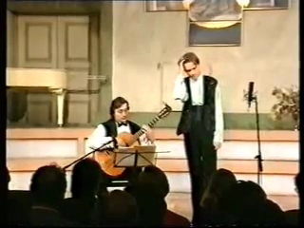
Романс «Не пой, кра»савица, при мне» – композитора М. Глинки.
Исполняет ОлегПогудин-Народный артист России.

Slide 6
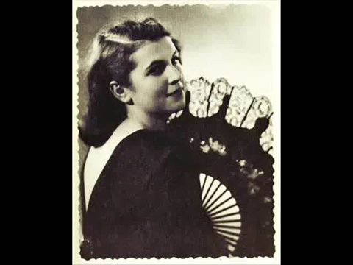
Исполняет - Галина Вишневская – Народная артиска СССР.
Романс «Не пой, красавица, при мне» - композитора
Сергея Рахманинова.

Slide 7
Задание № 1.
Выберите правильные ответы.
1.Название усадьбы А. Н. Оленина:
а). Пригожино
б). Приютино
в).Приветливо
2. А. С. Пушкин посвятил стихотворение «Не пой, красавица, при мне»:
а). Наталье Гончаровой
б). Анне Керн
в).Анне Олениной
3. М. И. Глинка в романсе «Не пой, красавица, при мне» использовал напев:
а). русской народной песни
б). греческой народной песни
в). грузинской народной песни
4. С.В. Рахманинов посвятил романс «Не пой, красавица, при мне»:
а). Анне Олениной
б). Верочке Скалон
в). Наталье Сатиной
Ответы присылайте на почту : muzlitkolt@gmail.com
Выполненную работу можно принести в кабинет №6 – Визиренко Л. Ю.

